Slide 1

TRƯỜNG THPT HÒA VANG
TRƯỜNG THPT HÒA VANG
KHÁI QUÁT VĂN HỌC VIỆT NAM TỪ ĐẦU THẾ KỈ X ĐẾN HẾT THẾ KỈ XIX

Slide 2
Các thành phần của văn học từ thế kỉ X đến hết thế kỉ XIX
Văn học chữ Hán
Văn học chữ Nôm

Slide 3
Truyện truyền kì
Chiếu
Tiểu thuyết
chương hồi
Phú
Biểu
Thể loại
Thơ cổ phong/
thơ Đường luật
Cáo
Hịch
Kí sự

Slide 4

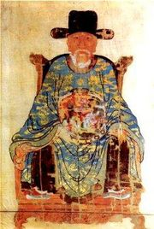

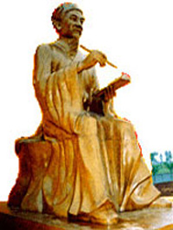
Trần Quốc Tuấn
Nguyễn Trãi
Nguyễn Bỉnh Khiêm
Lê Thánh Tông

Slide 5




Chinh phụ ngâm
Quốc âm thi tập
Cung oán ngâm khúc

Slide 6

Giai đoạn từ thế kỉ X đến hết thế kỉ XIV
Các giai đoạn phát triển của văn học từ thế kỉ X đến hết thế kỉ XIX
(1)
Giai đoạn văn học từ thế kỉ XV đến hết thế kỉ XVII
(2)
Giai đoạn văn học từ thế kỉ XVIII đến nửa đầu thế kỉ XIX
(3)
(4)
Giai đoạn nửa cuối thế kỉ XIX

Slide 7
CÁC GIAI ĐOẠN VĂN HỌC
1
Hoàn cảnh lịch sử
2
Đặc điểm
3
Nội dung
4
Nghệ thuật

Slide 8
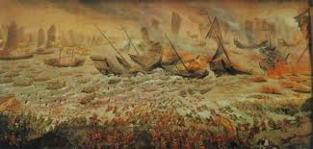
Hoàn cảnh lịch sử
Cuộc kháng chiến chống Tống xâm lược lần 1 do Lê Hoàn lãnh đạo

Slide 9
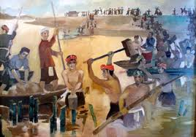
Hoàn cảnh lịch sử
Cuộc kháng chiến chống Tống xâm lược lần 2 do Lý Thường Kiệt lãnh đạo

Slide 10
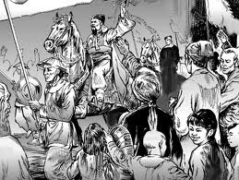
Hoàn cảnh lịch sử
3 lần kháng chiến chống quân Nguyên – Mông xâm lược

Slide 11
Nội dung và nghệ thuật
Nội dung
Nghệ thuật
Văn chính luận, văn xuôi, thơ phú. - Chữ Nôm bước đầu phát triển.
Văn-sử-triết bất phân
Yêu nước với âm hưởng hào hùng, mang hào khí Đông A

Slide 12
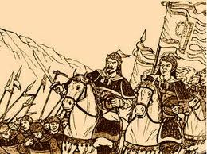
Hoàn cảnh lịch sử
Lê Lợi 10 năm chiến đấu quét sạch quân Minh xâm lược

Slide 13
Nội dung và nghệ thuật
Yêu nước mang cảm hứng ngợi ca
Nội dung
Phê phán hiện thực xã hội phong kiến

Slide 14
Nội dung và nghệ thuật
Văn học chữ Hán: văn chính luận, văn xuôi tự sự
Nghệ thuật
Văn học chữ Nôm: Việt hóa thơ Đường luật, sáng tạo một số thể loại văn học dân tộc

Slide 15
Hoàn cảnh lịch sử
Chế độ phong kiến suy thoái
Quang Trung thống nhất đất nước
Tây Sơn bị tiêu diệt, triều Nguyễn khôi phục lại chế độ phong kiến chuyên quyền.

Slide 16
Nội dung và nghệ thuật
Nội dung
Đòi quyền sống, hạnh phúc
Ngợi ca vẻ đẹp của con người
Tố cáo các thế lực chà đạp con người
Khát vọng tự do, công lý
Xuất diện trào lưu nhân đạo chủ nghĩa

Slide 17
Nghệ thuật
Nghệ thuật
- Văn học chữ Nôm đạt đến đỉnh cao
Thơ Nôm Đường luật, ngâm khúc.
Tiểu thuyết chương hồi, kí sự.
- Văn xuôi tự sự chữ Hán đạt những thành tựu rực rỡ

Slide 18
Những đặc điểm của văn học từ thế kỉ X đến hết thế kỉ XIX
Chủ nghĩa yêu nước
Chủ nghĩa nhân đạo
Cảm hứng thế sự

Slide 19
Chủ nghĩa yêu nước
Khi đất nước có giặc ngoại xâm
Ý thức độc lập, tự cường, tự hào dân tộc
Căm thù giặc, quyết chiến quyết thắng kẻ thù
Ca ngợi những người hi sinh vì đất nước
Tự hào trước những chiến công thời đại,
truyền thống lịch sử dân tộc

Slide 20
Chủ nghĩa yêu nước
Khi đất nước hòa bình
Ca ngợi vẻ đẹp thiên nhiên, đất nước
Ca ngợi cuộc sống thái bình, thịnh trị

Slide 21
Chủ nghĩa nhân đạo
Lên án, tố cáo các thế lực chà đạp con người
(1)
Biểu hiện
Khẳng định, đề cao con người về các mặt phẩm chất, tài năng, khát vọng chân chính
(2)
Đề cao những quan hệ đạo đức, đạo lí tốt đẹp giữa người với người
(3)

Slide 22
Những đặc điểm lớn về nghệ thuật của văn học từ thế kỉ X đến hết thế kỉ XIX
Tính quy phạm và sự phá vỡ tính quy phạm
Tiếp thu và dân tộc hóa tinh hoa văn học nước ngoài
Tính trang nhã và xu hướng bình dị

Slide 23
Tính quy phạm
Quan niệm văn học
Những biểu hiện
Tư duy nghệ thuật
Thể loại
Thi liệu

